Slide 1



Université le Havre
Mémoire de PROJET de Fin d’Etudes
Pour l’obtention du diplôme
Master sûreté de fonctionnement des systèmes industriels
SFSI
Projet fiabilisation bout de ligne 8 robotisé(Changement du convoyeur)
Effectué au sien de
Soutenue le 19/09/2023 à …h00 devant le jury composé de :
Réalisé par : Encadré par :
LAMTAOUAT Soufiane
Encadrant industriel : AALILAT Mustapha
Encadrant Académique : Pr. GORKA Marc
Notes:
messieurs les membres de jury, honorable assistance bonjours.
Aujourd’hui j’ai l’insigne honneur de vous présenter mon projet intitulé Pilotage des mises à jour et transfert des procédures internes. Un travail réalisé au sein du safran aircraft engine , sous-direction du parr industr m helene blistain, et de lncadrant pedag soualhi .

Slide 2
Plan :
Introduction
Présentation de l`entreprise
Les missions principales
Réalisation: Changement du convoyeur
Conclusion
1
2
3
1
3
4
5
Notes:
Avant de commencer , je donnerai ici les points qui seront traités dans cet exposé. Dans un premier temps je donnerai une introduction suivi par u appercu sur lentreprise et le contex. La 3eme part sera consacre a la prob ainsi que leta des lieux.la 4eme partie est dédié a l'analyse des causes. Suivi dans la 5 partie par une proposit …. on rappelr que la 3 4 5 sont basee sur la demarche DMAIC on termenera par une conclusion et perspective

Slide 3
Introduction
Présentation de l`entreprise
Les missions principales
Réalisation
Conclusion
3
Notes:
Etant une grande entreprise opérant dans l’industrie aérospatiale et la forte concurrence qui le caractérise, Safran est confronté à une Multitude de défis, et de changement (règlementation, des avancées technologique, ou des demandes changement des clients) En gardant nos document a jour safran s’assure que ses employés disposent des informations les plus récentes et pertinentes ce qui contribue à l’efficacité opérationnel et à la réduction des risques .
C’est dans cette optique que s’inscrit mon mémoire de projet effectuée au sein de Safran aircraft engine qui s’articule autour de Pilotage des mises à jour et transfert des procédures internes toutes en gardant la traçabilité de no document et en améliorant notre indicateur de performance TJ

Slide 4
Introduction
Présentation de l`entreprise
Les missions principales
Réalisation
Conclusion
Fiche signalétique
NOM de l'entreprise
DATE DE CREATION
Filiale
Clients
Processus industriel
Certifications
Fournisseurs
Organigramme
4

Slide 5
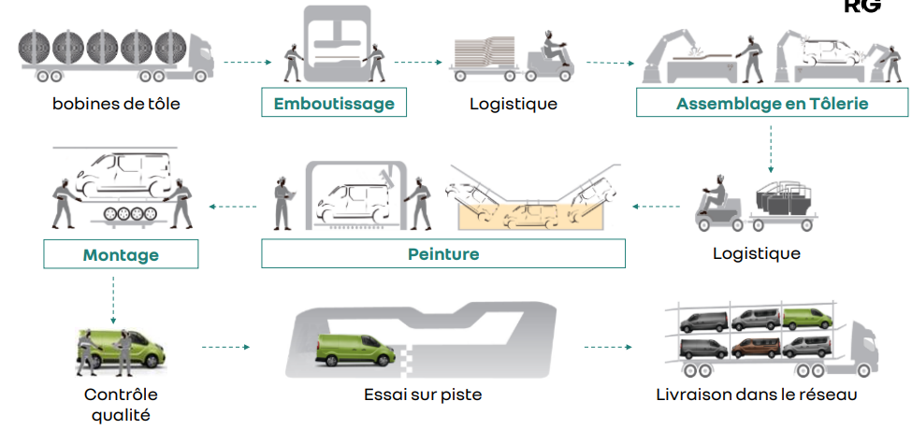
Introduction
Présentation de l`entreprise
Les missions principales
Réalisation
Conclusion
Fiche signalétique
Processus industriel
Organigramme
5

Slide 6
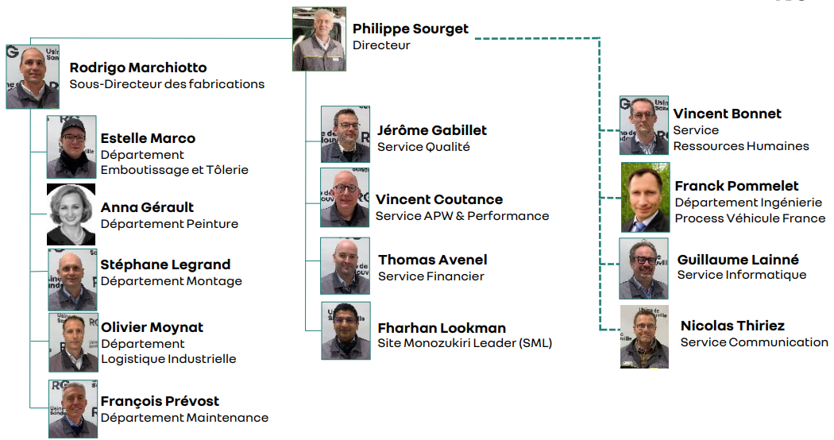
Introduction
Présentation de l`entreprise
Les missions principales
Réalisation
Conclusion
Fiche signalétique
Processus industriel
Organigramme
6

